Slide 1
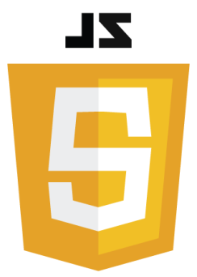
Clase 19
JavaScript Parte 7

Slide 2
Eventos
Los eventos son estructuras de código que captan lo que sucede en el navegador, y permiten que en respuesta a las acciones se ejecute determinado código. Los eventos definen lo que hace el usuario en la página, o en el elemento de la página al que se le aplica, cualquier acción que haga el usuario es un evento: mover el mouse, hacer click, pulsar una tecla, pasar el mouse por un elemento, seleccionarlo, incluso cuando la página carga se produce un evento.

Slide 3
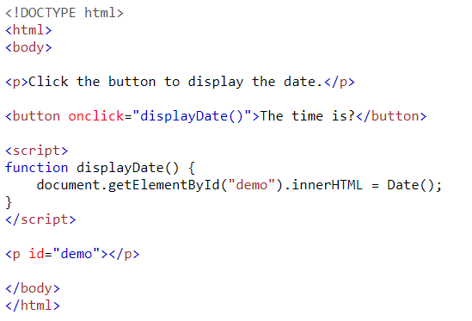

Eventos

Slide 4
Eventos
Cuando trabajamos con eventos, es posible añadir Event Listeners a cada uno de estos elementos mediante Javascript. Para ello, basta con seleccionar el elemento y emplear sobre dicho elemento el método addEventListener(type, callback, options):
type representa el nombre del evento que queremos escuchar.
callback la función que será invocada cuando se reciba el evento.
options es un objeto para modificar el comportamiento por defecto del listener.

Slide 5
Eventos
onchange: Un elemento HTML ha cambiado.
onclick: El usuario hace clic en un elemento HTML.
onmouseover: El usuario mueve el mouse sobre un elemento HTML.
onmouseout: El usuario aleja el mouse de un elemento HTML.
onkeydown: El usuario presiona una tecla del teclado.
onload: El navegador ha terminado de cargar la página.

Slide 6
Objetos
Los objetos son una colección de propiedades. Para construir objetos podemos hacerlo de dos maneras:
Objetos declarativos: podemos crear objetos sin necesidad de un constructor o instanciar una clase, para esto solo declaramos el objeto y sus propiedades.
Objetos construidos: JavaScript es un lenguaje libre de clases, pero tenemos el keyword new, el cual nos permite crear un nuevo objeto, de esta manera podemos utilizar una función que cumpla el rol del constructor.

Slide 7
Propiedades
Para acceder a las propiedades tenemos dos opciones:
notación con .
notación con []

Slide 8
Propiedades
Cada una de las propiedades tiene 4 atributos, los cuales son:
value
configurable
enumerable
writable
Para poder ver los atributos usamos
Object.getOwnPropertyDescriptor(target, propiedad)

Slide 9
Atributos
Para setear nuevas propiedades con atributos personalizados utilizamos:
Object.defineProperty(myObj, propiedad, {atributos})
writable: nos permite definir si el valor de una propiedad va a poder ser modificado o no.
configurable: nos permite definir si los atributos de la propiedad van a poder ser modificados.
enumerable: controla si la propiedad va a ser mostrada cuando se enumeren las propiedades del objeto.

Slide 10
Atributos
Los objetos en JavaScript son entidades dinámicas que se pueden modificar en cualquier punto, esto aunque es una característica poderosa, no siempre la vamos a querer.
Aplicando los métodos que anteriores vamos a poder llegar a tener objetos inmutables, pero si tuviéramos otros objetos como propiedades, estos no aplican esta inmutabilidad, podríamos crear una función recursiva, que vuelva todas las propiedades de nuestros objetos inmutables o utilizar librerías.

Slide 11
For .. of
La sentencia sentencia for...of ejecuta un bloque de código para cada elemento de un objeto iterable, como lo son: String, Array, u objetos similares a array.
La sintaxis de for...of es específica para las colecciones, y no para todos los objeto, itera sobre cualquiera de los elementos de una colección que tengan la propiedad [Symbol.iterator].

Slide 12
For .. in
Recorre las propiedades de un objeto. El bucle for...in iterará sobre todas las propiedades de un objeto. Más tecnicamente, iterará sobre cualquier propiedad en el objeto que haya sido internamente definida con su propiedad [[Enumerable]] configurada como true.

Slide 13
LocalStorage
El objeto Storage nos permite almacenar datos de manera local en el navegador y sin necesidad de realizar alguna conexión a una base de datos. localStorage es una propiedad que accede al objeto Storage y tiene la función de almacenar datos de manera local.

